Slide 1

Introdução a Plataforma Java
Java Basico - JSE
Aula 9

Slide 2
GUI - Gerenciamento de Layout
Parte II

Slide 3
Sumário
Gerenciamento de Layout
    Panels e Layouts
    Layout Managers
      FlowLayout
      GridLayout
      BorderLayout
      Combinações de Layout

Slide 4
AWT - Panels e Layouts
Panels podem conter componentes básicos de interface ou outros panels ;
A pergunta é : como organizar esses elementos?
Apenas adicioná-los na tela pode ser suficiente em termos de funcionalidade, mas não em termos de aparência.

Slide 5
AWT - Panels e Layouts
Normalmente, em sistemas orientados a janelas, elementos são organizados utilizando-se coordenadas absolutas em pixels ;
Uma interface AWT pode ser exibida numa variedade muito grande de sistemas, com diferentes tipos de fontes de sistema e métricas.

Slide 6
AWT - Panels e Layouts
Dessa maneira, JAVA não trabalha preferencialmente com referências absolutas a coordenadas de tela ;
JAVA possui layout managers que permitem que componentes sejam distribuídos na tela sem necessidade de coordenadas absolutas.

Slide 7
AWT - Layout Manager
A aparência de como os componentes AWT são exibidos na tela depende de dois fatores:
  Como os componentes são adicionados ao painel que os possui (ordem dos add);
  O layout manager que controla a disposição dos componentes que são adicionados. O manager determina como porções da tela serão selecionadas e como os componentes serão adicionados.

Slide 8
AWT - Layout Manager
Cada panel na tela pode ter seu próprio layout manager;
Se aninharmos panels um dentro do outro e utilizarmos os devidos layout managers em cada um deles, obtemos uma interface independente de plataforma que terá uma aparência semelhante onde quer que ela rode.
JPanel p1, p2, p3;
p1 = new JPanel();
p1.setLayout(.....);
p2 = new JPanel();
p2.setLayout(......);
p2 = new JPanel();
p3.setLayout(......);

Slide 9
AWT - Layout Manager
AWT possui vários tipos de layout manager:
  FlowLayout;
  GridLayout;
  BorderLayout;
  BoxLayout
  CardLayout
  GridBagLayout
  etc..

Slide 10
AWT - Layout Manager
Para criar um layout manager para um panel, basta criar uma instância do layout manager e utilizar o método setLayout para o panel:
Ex :
    public void inicio()
    { ....
    Container container = getContentPane();
    container.setLayout(new FlowLayout());
    ...
    }

Slide 11
Layout Manager - FlowLayout
FlowLayout é o layout mais simples em JAVA, sendo tido como default no caso de uma não especificação;
Usando Flowlayout os componentes são inseridos um ao lado do outro, da esquerda para a direita, linha a linha ;
Caso não seja possível inserir um componente na mesma linha, o layout troca para a próxima linha.

Slide 12
Layout Manager - FlowLayout
Há três contrutores :
  FlowLayout() : cria um flow layout centralizado e com gap de três pixels ;
  FlowLayout(int alinha) : cria um flow layout com o alinhamento especificado.
  FlowLayout(int alinha, int hor, int ver) : cria um flowlayout com o alinhamento especificado em alinha, e gap horizontal e vertical especificado por hor e vert, respectivamente.

Slide 13
Layout Manager - FlowLayout
Um layout pode ter um alinhamento, que pode ser :
  FlowLayout.CENTER : valor default, os componentes são inseridos centralizados ;
  FlowLayout.LEFT : os componentes são inseridos alinhados à esquerda ;
  FlowLayout.RIGHT : os componentes são inseridos alinhados à direita.
Também podemos especificar um espaçamento (gap) vertical e horizontal entre os componentes ;
Esse espaçamento será utilizado para separar um elemento do outro, e é dado em pixels ;
O valor de espaçamento é de 3 pixels.

Slide 14
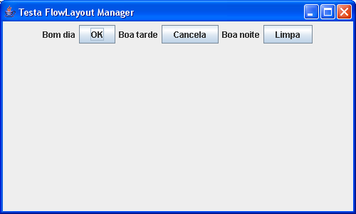
Layout Manager - FlowLayout
Em FlowLayout, cada componente tem seu tamanho definido por si só (tamanho do texto do botão, número de pixels do JTextField, etc).
import javax.swing.*;
import java.awt.*;
public class FlowLayoutDemo extends JFrame {
private Container c;
private JLabel lbl1, lbl2, lbl3;
private JButton btn1, btn2, btn3;
public FlowLayoutDemo (String titulo){
super(titulo);
c = getContentPane();
c.setLayout(new FlowLayout(FlowLayout.CENTER));
lbl1 = new JLabel("Bom dia");
lbl2 = new JLabel("Boa tarde");
lbl3 = new JLabel("Boa noite");
btn1 = new JButton("OK");
btn2 = new JButton("Cancela");
btn3 = new JButton("Limpa");
c.add(lbl1); c.add(btn1);
c.add(lbl2); c.add(btn2);
c.add(lbl3); c.add(btn3);
setSize(500,200);
setVisible(true);
}
}

Slide 15
Layout Manager - GridLayout
Grid layouts oferecem maior controle no posicionamento de componentes no panel;
Ele trabalha numa matriz (grid), onde os componentes são inseridos;
Cada componente adicionado é inserido numa célula, começando pela célula acima mais a esquerda, indo para a direita e trocando de linha quando necessário.

Slide 16
Layout Manager - GridLayout
Construtores :
  GridLayout(int lin, int col) : cria um grid layout com lin linhas e col colunas.
  GridLayout(int lin, int col, int hgap, int vgap) : cria um grid layout don lin linhas e col colunas, tendo um gap horizontal hgap e vertical hgap.

Slide 17
Layout Manager - GridLayout
Esse tipo de layout apesar de ser mais poderoso em termos de onde os componentes são posicionados, tem a desvantagem de que o componente preenche TODA a área da célula reservada a ele no grid.

Slide 18
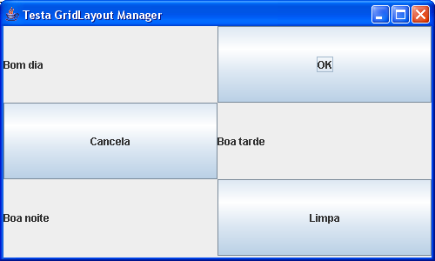
Layout Manager - GridLayout
O grid ocupa toda a área do container ;
Também podemos definir um gap entre cada componente num grid layout.

Slide 19
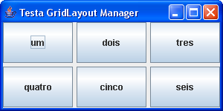
Layout Manager - GridLayout
import java.awt.*;
import javax.swing.*;
public class GridLayoutDemo extends JFrame
{
private JButton btn1, btn2, btn3, btn4, btn5, btn6;
private Container container;
public teste(String titulo)
{
super( titulo );
// get content pane and set its layout
container = getContentPane();
container.setLayout(new GridLayout( 2, 3, 5, 5 ));
// criar e adicionar buttons
btn1 = new JButton("um"); btn2 = new JButton("dois");
btn3 = new JButton("tres"); btn4 = new JButton("quatro");
btn5 = new JButton("cinco"); btn6 = new JButton("seis");
container.add(btn1); container.add(btn2); container.add(btn3);
container.add(btn4); container.add(btn5); container.add(btn6);
setSize( 300, 150 );
setVisible( true );
}
}

Slide 20
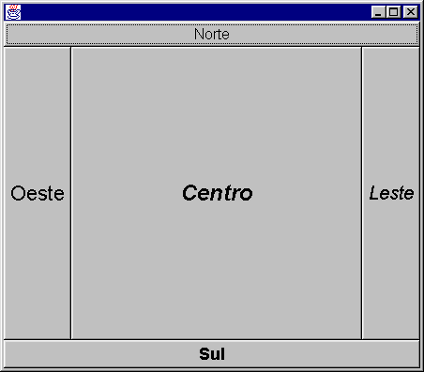
Layout Manager - BorderLayout
BorderLayouts diferem muito de FlowLayouts e GridLayouts, porque ao invés de inserirmos componentes numa ordem, tais elementos serão inseridos em uma região geográfica.

Slide 21
Layout Manager - BorderLayout
As regiões são :
  South (sul);
  West (oeste);
  North (norte) ;
  East (leste);
  Center (centro).

Slide 22
Layout Manager - BorderLayout
É possível utilizarmos gaps também, mas isto irá reduzir o espaço disponível para outros componentes;
O mesmo problema se repete com este tipo de layout manager : só é possível inserir apenas um componente por região geográfica.

Slide 23
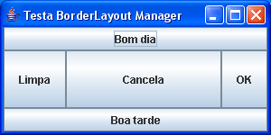
Layout Manager - BorderLayout
import java.awt.*;
import javax.swing.*;
public class BorderLayoutDemo extends JFrame
{
private JButton btn1, btn2, btn3, btn4, btn5;
private Container container;
public BorderLayoutDemo (String titulo)
{
super( titulo );
// get content pane and set its layout
container = getContentPane();
container.setLayout(new BorderLayout());
// create and add buttons
btn1 = new JButton("Bom dia"); btn2 = new JButton("Boa tarde");
btn3 = new JButton("OK"); btn4 = new JButton("Limpa");
btn5 = new JButton("Cancela");
container.add(btn1, BorderLayout.NORTH); container.add(btn2,BorderLayout.SOUTH);
container.add(btn3,BorderLayout.EAST); container.add(btn4,BorderLayout.WEST);
container.add(btn5,BorderLayout.CENTER );
setSize( 300, 150 );
setVisible( true );
}
}

Slide 24
Layout Manager
Para executarmos nossas telas será preciso instanciar a classe.
No caso da tela anterior: BorderLayoutDemo, o método main poderá pertencer
a mesma classe, ou poderá ser criado um programa (classe) executor(a).
public static void main(String[] args)
{
new BorderLayoutDemo("Testa BorderLayout Manager");
}
Entretanto, quando a janela é fechada o programa ainda continua rodando.
Observe o botão vermelho no canto inferior direito do eclipse.
Você deve assegurar que o ato de fechar a janela faça também terminar o programa.
public static void main(String[] args)
{
BorderLayoutDemo tela = new BorderLayoutDemo("Testa BorderLayout Manager");
tela.setDefaultCloseOperation(tela.EXIT_ON_CLOSE);
}

Slide 25
Aninhando Panels e Componentes
Apenas adicionar componentes num container é suficiente para aplicações simples;
Porém em aplicações complexas, o uso de um simples layout não é suficiente ;
Nesses casos, precisamos aninhar um panel dentro de um layout.

Slide 26
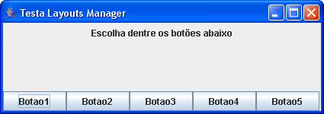
Aninhando Panels e Componentes
Dessa maneira, obtemos as seguintes características :
  Aplicativos com layouts complexos, visto que cada um dos panels possui seu próprio layout;
  Cada panel pode ter sua própria cor de fundo;
  Cada panel pode processar seus eventos ou repassá-los para um nível superior.

Slide 27
Aninhando Panels e Componentes
import java.awt.*;
import javax.swing.*;
//
public class TestaLayout extends JFrame{
private Container container;
private JPanel buttonPanel, painelTexto;
private JLabel texto1;
private JButton botao1,botao2,botao3,botao4,botao5;
public teste(String titulo)
{
super( titulo);
container = getContentPane();
container.setLayout(new BorderLayout());
// constroi o painel e seu layout
buttonPanel = new JPanel();
buttonPanel.setLayout(new GridLayout( 1, 5 ));
// cria e adiciona os botoes
botao1 = new JButton("Botao1");
buttonPanel.add( botao1);
botao2 = new JButton("Botao2");
buttonPanel.add( botao2);
botao3 = new JButton("Botao3");
buttonPanel.add( botao3);
botao4 = new JButton("Botao4");
buttonPanel.add( botao4);
botao5 = new JButton("Botao5");
buttonPanel.add( botao5);
container.add( buttonPanel, BorderLayout.SOUTH );
// Cosntroi o painel 2
painelTexto = new JPanel();
painelTexto.setLayout(new FlowLayout());
texto1 = new JLabel("Escolha dentre os botões abaixo");
painelTexto.add(texto1);
container.add( painelTexto, BorderLayout.NORTH );
setSize( 425, 150 );
setVisible( true );
}
public static void main(String[] args) {
TestaLayout tela = new TestaLayout ("Testa Layouts Manager");
tela.setDefaultCloseOperation(tela.EXIT_ON_CLOSE);
}
}

Slide 28

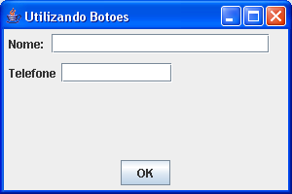
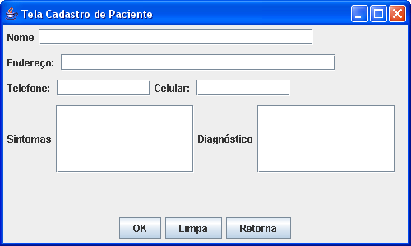
Exercícios
Tente agora re-constuir a tela do exercício anterior
Tente esse novo layout:

Slide 29
Dicas para o exercício de sala de aula
Considere c o painel de conteúdo e utilize 7 paines:
p1
p2
p5
p3
p4
p4
p6
pBotao
ao norte de c
ao sul de c

